Slide 1
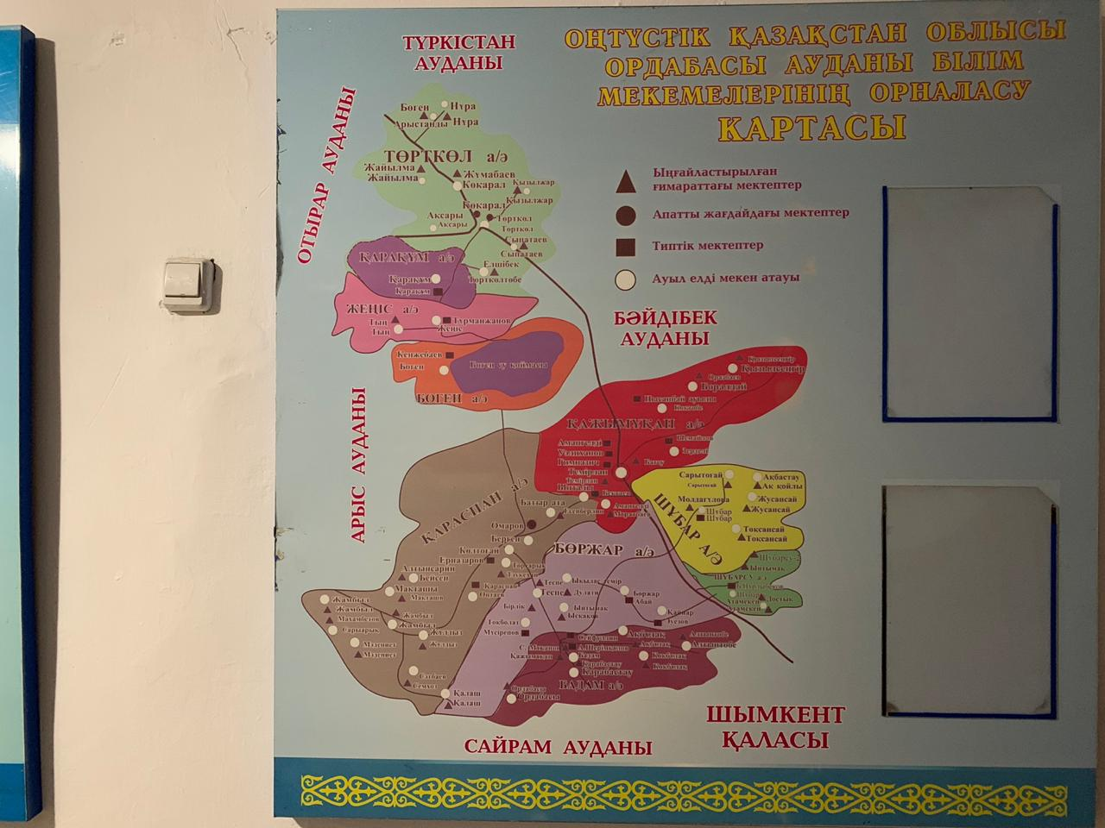

Әкелер мектебі Әкелер мектебі
ОРДАБАСЫ АУДАНЫ ӘКЕЛЕР МЕКТЕБІ 2020

Slide 2

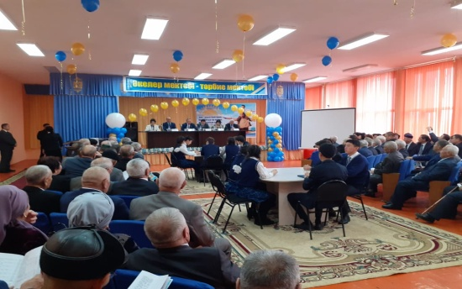
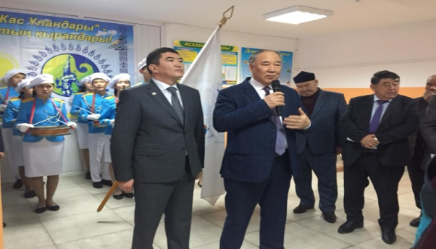
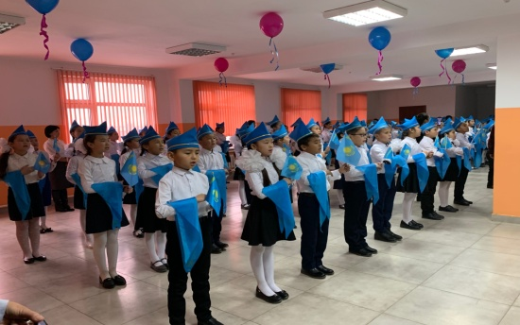
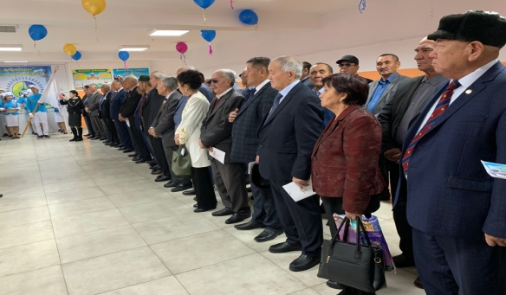
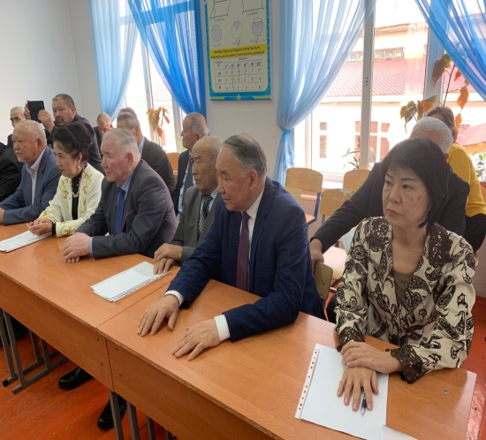
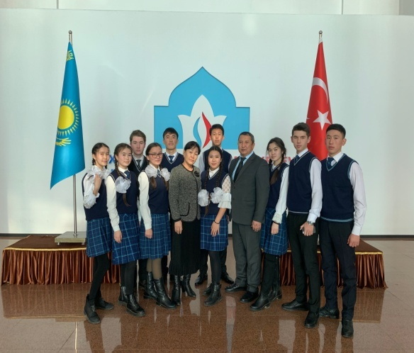
ӘКЕЛЕР МЕКТЕБІ ӘКЕЛЕР МЕКТЕБІ
Тақырыбы:Әкелер мектебі-тәрбие мектебі
Өткізу уақыты 12.12.2019ж.
Өткізу орны: Түркістан облысы Ордабасы ауданы Ш.Уәлиханов атындағы мектеп-гимназиясында «Әкелер мектебінің» «Әкелер мектебі-тәрбие мектебі» тақырыбында облыстық семинар өткізілді. Семинарда ауданымыздың үздік 5-ші сынып оқушыларын «Жас ұлан» ұйымына қабылдау рәсімі өтті.Жиынға Түркістан облысы ардагерлер кеңесінің төрағасы Мәуленқұлов Жеңісбек Мәуленқұлұлы, облыстық ардагерлер кеңесі төрағасының орынбасары Төлебаев Кенжехан Атақұлұлы, облыстық адами әлеуетті дамыту басқармасының тәрбие бөлімінің басшысы Шерімбет Айнур Зүбайрақызы, аудан әкімінің орынбасары Әбдіқұлов Аңсарбек Советұлы және облыстық «Әкелер мектебінің» төрағалары, зиялы қауым өкілдері және мектеп басшылары қатысты. Жас ұлан ұйымына қабылданған оқушыларға ақ батасын беріп, мойындарына галстук тақты.
Семинарда «Әке – алтын діңгегім», «Әке – тірек. Бала - жүрек», «Отбасындағы әке орны», «Отбасындағы әкенің беделін қалай арттыруға болады», «Әке жүрегі таудан үлкен. Ана жүрегі теңізден терең» тақырыптарында ата-аналар мен оқушылардың қатысуымен тәрбиелік іс-шаралар өткізілді.
Қатысқандар саны 120

Slide 3
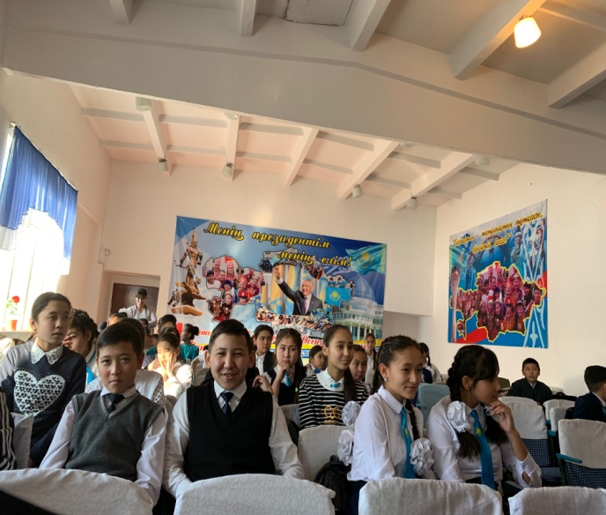
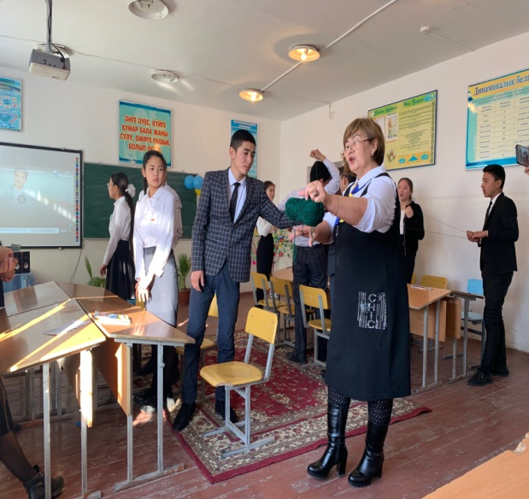
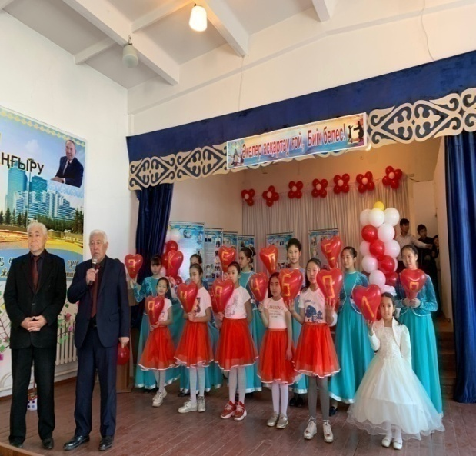
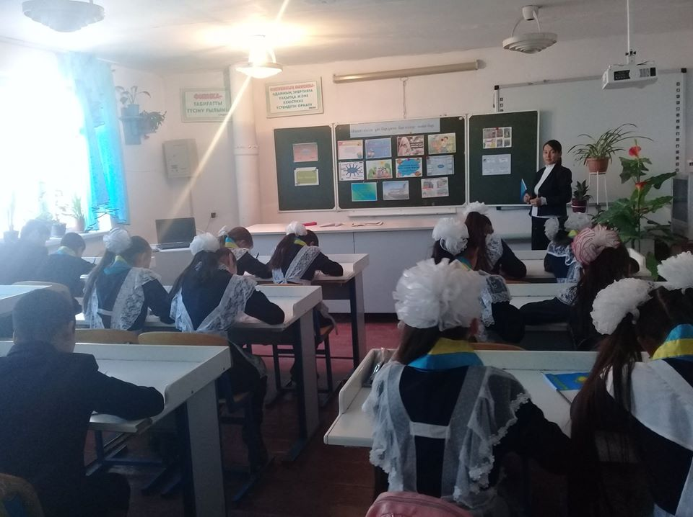
ӘКЕЛЕР МЕКТЕБІ ӘКЕЛЕР МЕКТЕБІ
Тақырыбы:Әдептілік-тәрбие бастауы
Өткізу уақыты 24.12.2019ж.
Өткізу орны: Түркістан облысы,Ордабасы ауданы "Әкелер мектебінің" 2019-2020 оқу жылына арналған іс-шара жоспарына сәйкес, А.Шерімқұлов атындағы жалпы орта мектебі,"Қызылжар" жалпы орта мектебі коммуналдық мемлекеттік мекемелерінде 7-10 сынып оқушылары арасында "Әдептілік - тәрбие бастауы" бөлімі бойынша, сынып сағаттары мен пікір сайыстар болып өтті. 7 сыныптар: Әдеп- діннің жаршысы. «Әдепті кісіде ұят бар, ұяты бар кісіде иман бар» (тәрбие сағаты). 8 сыныптар: «Әдепті әкелер — қоғамның баға жетпес байлығы әрі мәртебесі» (тәрбие сағаты). 9 сыныптар: «Әрбір Әке әдепті болуы керек. Бұл — сенің адамгершілік борышың» (дебат сабағы). 10 сыныптар: «Әдептілік, адамгершілік отбасынан бастау алады» (пікір сайысы). "Әдепті кісідеұят бар" топтық жұмыс,"Әрбір әке әдепті болу керек" пікір-талас, "Әдепті әкелер-қоғамның баға жетпес байлығы әрі мәртебесі" дөңгелек үстел, "Әкешім-асқар тауым, биік белес!" атты концерттік бағдарламаға ұласты.
Іс-шараға аудандық, аймақтық "Әкелер мектебінің" төрағасы және орынбасарлары, ауыл билері, мекеме басшылары және ұстаздар шақырылды.
Қатысқандар саны 207

Slide 4
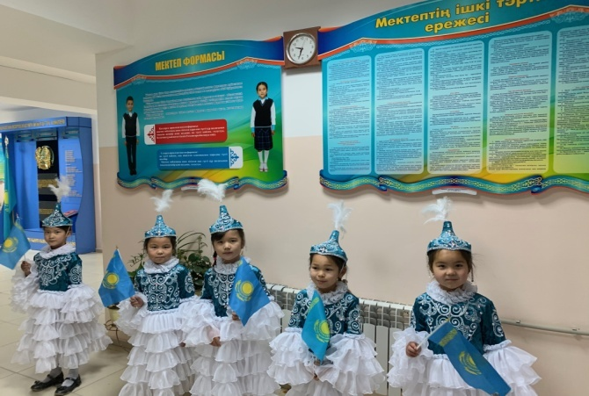
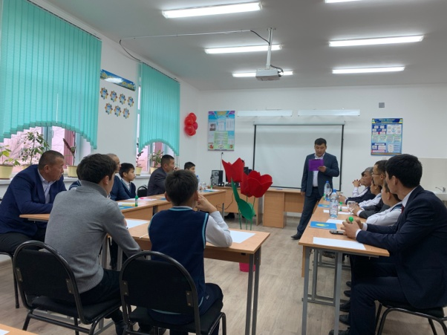
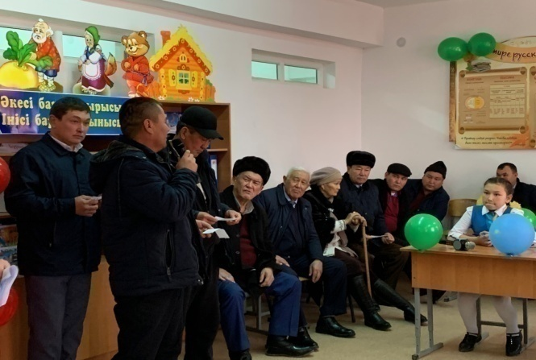
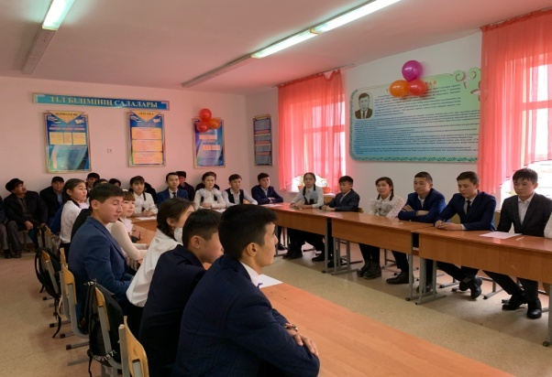
ӘКЕЛЕР МЕКТЕБІ ӘКЕЛЕР МЕКТЕБІ
Тақырыбы:Аға –буын әкелермен жас әкелердің жүздесуі
Өткізу уақыты 30.12.2019ж.
Өткізу орны: Ордабасы ауданы, Арыстанды ауылы, “Бөген” жалпы орта мектебі мен Көкарал ауылы, М.Жұмабаев атындағы жалпы орта мектептерінде
Ордабасы ауданы "Әкелер мектебінің" 2019-2020 оқу жылына арналған іс-шара жоспарына сәйкес, 5-10 сынып оқушылары арасында "7 санының кереметі" сайыс сабақ, "Бір әкенің тәрбиесін- жүз мектеп бере алмайды", "Әке -алтын діңгегім",дөңгелек үстел, "Отбасындағы әке орны", "Әке-тірек. Ана-жүрек.Бала –тірек» пікірталас, "Әке көрген оқ жонар" топтық жұмыстар ұйымдастырылды.Іс-шараға қатысқан әкелердің балаларына деген сезімдері ұлғайып, оқушылардың әкеге деген сенімдері артты. "Әкешім-асқар тауым, биік белес!" атты концерттік бағдарламаға ұласты.Іс-шараға аудандық, аймақтық "Әкелер мектебінің" төрағасы және орынбасарлары, ауыл билері, мекеме басшылары және ұстаздар шақырылды.
Қатысқандар саны 82.

Slide 5
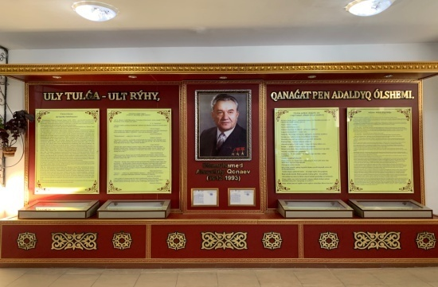
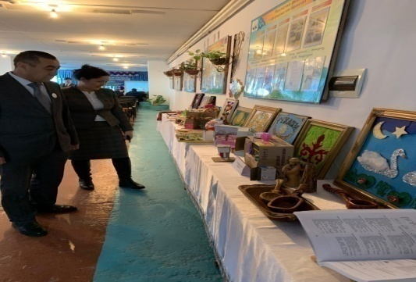
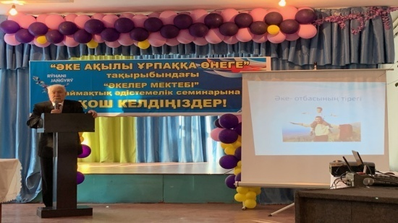
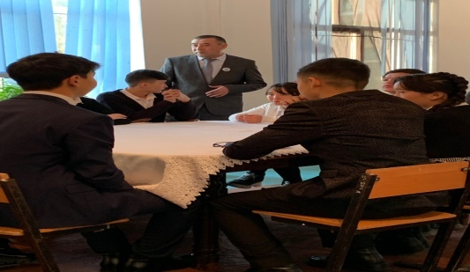
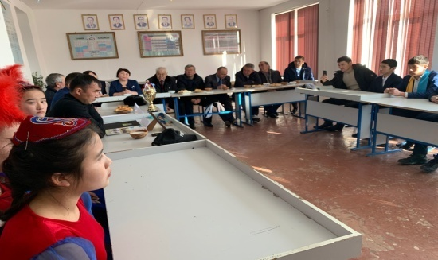
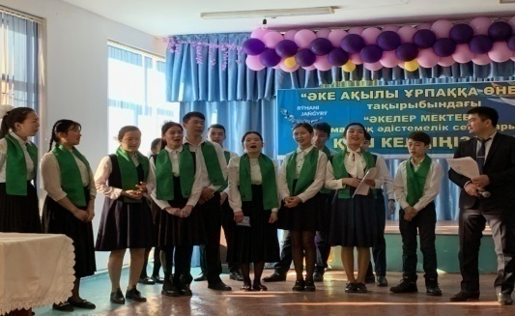
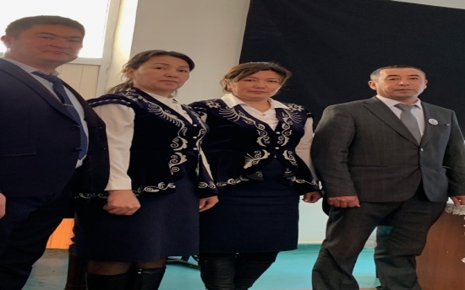
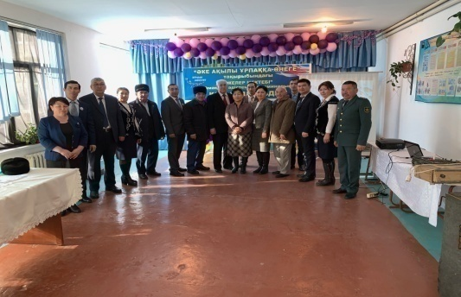
ӘКЕЛЕР МЕКТЕБІ ӘКЕЛЕР МЕКТЕБІ
Тақырыбы: Әке ақылы ұрпаққа өнеге
Өткізу уақыты 17.01.2020ж.
Өткізу орны: Ордабасы ауданы, Шұбар ауылы, “Тоқсансай” жалпы орта мектебі мен Д.Қонаев атындағы жалпы орта мектептері
«Әкелер мектебінің» 2019-2020 оқу жылына арналған іс-шара жоспарына сәйкес, 8-10 сынып оқушылары арасында мектептері бірігіп, «Әке ақылы ұрпаққа өнеге» тақырыбында аймақтық семинар өтті. Семинарға Шұбар ауыл округіндегі Әкелер мектебінің төрағалары, қамқоршылық кеңестің төрағалары, ата-аналар комитетінің төрағалары, мектеп оқушыларының ата-аналары, мектеп ұжымдары қызметкерлері мен оқушыларды қосқанда 120 адам қатысты. Семинарда Д.Қонаев атындағы жалпы орта мектебінің ДТІЖО-Молдабек Ғалымжан 10 сынып оқушыларымен "Әке-отбасының тірегі" тақырыбында дөңгелек үстел, осы мектептің биология пән мұғалімі Бетемисов Жеңісбек "Әке - алтын діңгегім" ашық тәрбие сағатын, "Тоқсансай" жалпы орта мектебінің қазақ тілі мен әдебиет пән мұғалімі Ибрагимова Лаура "Бабалар өсиеті-мәңгілік мұра" тақырыбынды ашық тәрбие сағатын және осы мектептің денешынықтыру пән мұғалімі Қонысбай Ардақ "Ұлтыңның ұлы бол-азамат ердің құны бол" тақырыбында дөңгелек үстел өткізді. Келген қонақтар барлық ұйымдастырылған іс-шараға өз үлестерін қосып, белсене қатысып, келешек ұрпаққа ақыл-кеңестерін айтып, риза болып тарқасты.
Қатысқандар саны -77.

Slide 6
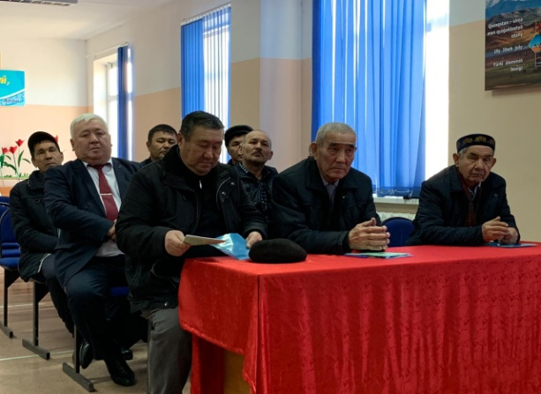
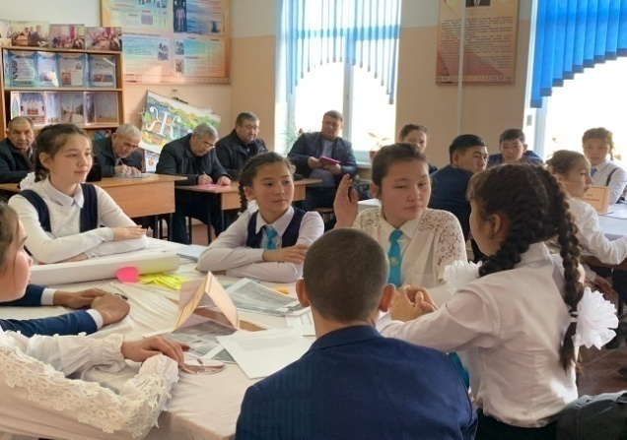
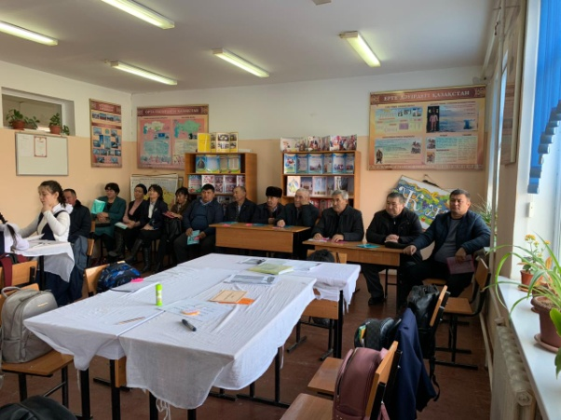
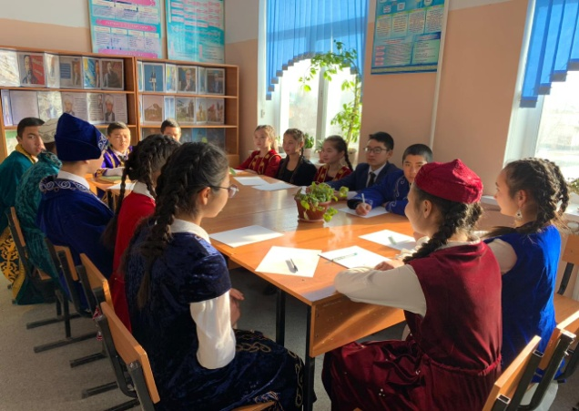
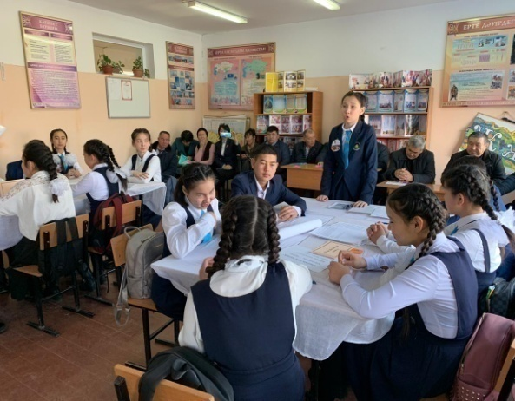
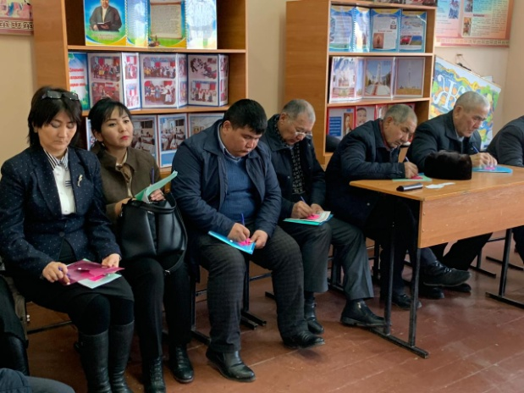
ӘКЕЛЕР МЕКТЕБІ ӘКЕЛЕР МЕКТЕБІ
Тақырыбы: Абай-дана, Абай-дара қазақта!
Өткізу уақыты 30.02.2020ж.
Өткізу орны: Ордабасы ауданы, Спатаева ауылы, Қ.Сыпатаев ат. жалпы орта мектебі мен “Төрткүлтөбе” жалпы орта мектептері бірігіп, аудандық семинар өткізді.
Ордабасы ауданы "Әкелер мектебінің" 2019-2020 оқу жылына арналған іс-шара жоспарына сәйкес, Абайдың өмірбаянымен таныстыра отырып, бала тәрбиесіндегі әкелердің жауапкершілігін арттыру, қоғамда әкенің рөлін биіктету, отбасыдағы әке орнын, рөлін көрсете отырып, халықтық тәрбие негіздеріне тоқталу. Қ.Сыпатаев ат. жалпы орта мектебінің өзін-өзі тану пән мұғалімі Берік Спатаев «Мен сенің өміріңнің жалғасымын» тақырыбында танымдық сабақ, қазақ тілі пәнінің мұғалімі Бағдат Дүйсенбиев «Бала-Абай» тақырыбында ашық сабақ, «Төрткүлтөбе» жалпы орта мектебінің қазақ тілі пән мұғалімі «Қазақтың ұлы тұлғасы- Абай Құнанбаев» тақырып аясында топтық сабақ, тарих пәнінің мұғалімі Шыңғыс Байсары «Асыл сөзді іздесең, Абайды оқы ерінбе» тақырыбында тәрбие сағатын ұйымдастырып өткізді.
Қатысқандар саны 120.

Slide 7
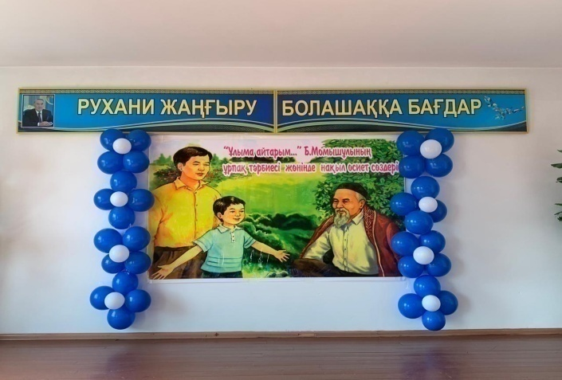
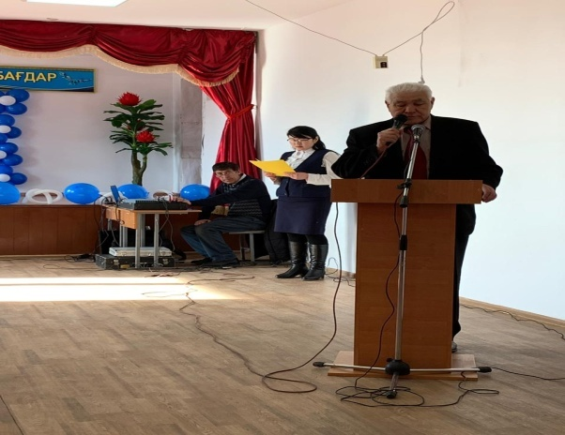
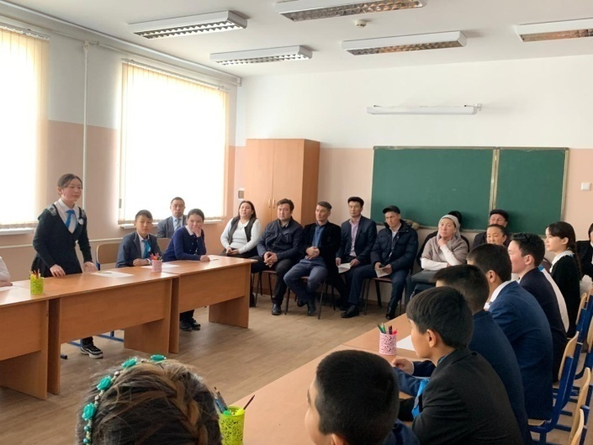
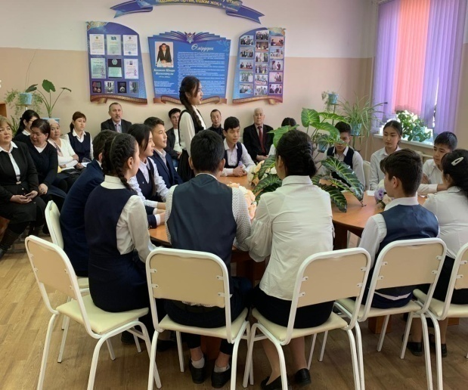
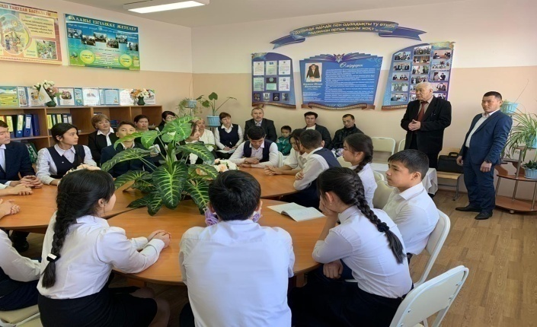
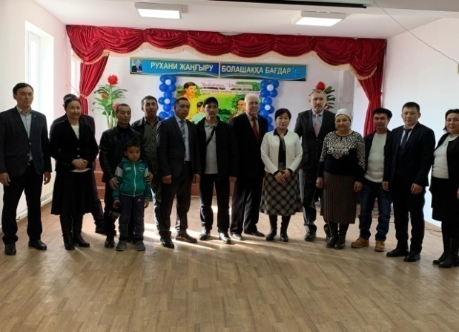
ӘКЕЛЕР МЕКТЕБІ ӘКЕЛЕР МЕКТЕБІ
Тақырыбы: Б.Момышұлының ұрпақ тәрбиесі жөнінде өсиет сөздері
Өткізу уақыты 07.02.2020ж.
Өткізу орны: Ордабасы ауданы «Әкелер мектебінің» жылдық жоспары бойынша Қараспан ауыл округіне қарасты Тәукехан атындағы жалпы орта мектебінда аудандық «Әкелер мектебінің» төрағасы, мүшелері, білім бөлімінің мамандары, Төреарық елді мекені әкелері мен 8-9 сынып оқушыларымен Ұлыма айтарым: «Б.Момышұлының ұрпақ тәрбиесі жөнінде өсиет сөздері» тақырыбында аудандық семинар өтті. Семинарды мектеп директоры А.Рахымбай ашып, мектепішілік әкелер мектебінің төрағасы Д.Әлтаев «Алты аға бірігіп әке болмас...» тақырыбында құнды баяндама оқыды. Мектептің педагог ұйымдастырушы-А.Сегізбаев 8 сынып оқушыларымен «Жанұя тәрбиесіндегі ата мен әкенің рөлі» тақырыбында пікірталас, еңбек пәнінің мұғалімі- Б.Қаражанов «Әке-жауапты лауазым» тақырыбында дөңгелек үстел ұйымдастырып өтті. Ата-аналар іс-шарадан алған әсерлерін ортаға салып, ұстаздарға шәкірттерге беріп жатқан тәрбиесі мен білімдеріне ризашылықтарын білдірді.
Қатысқандар саны -80

Slide 8
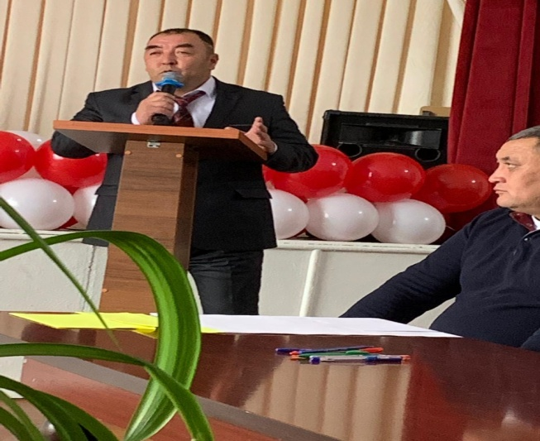
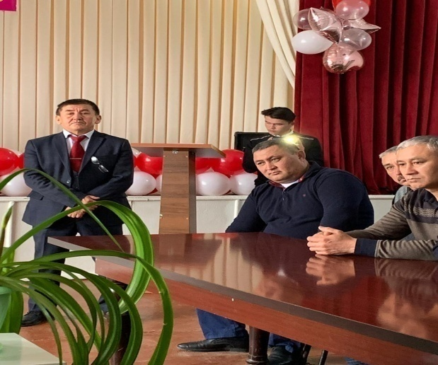
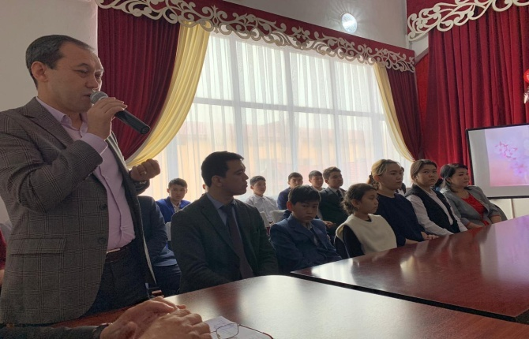
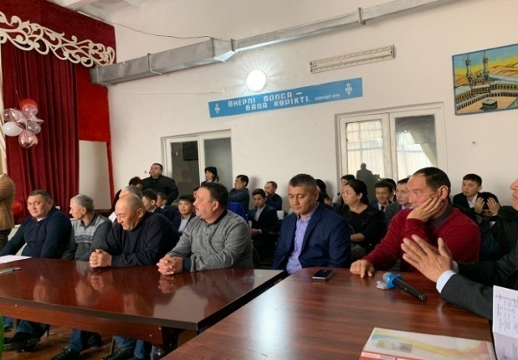
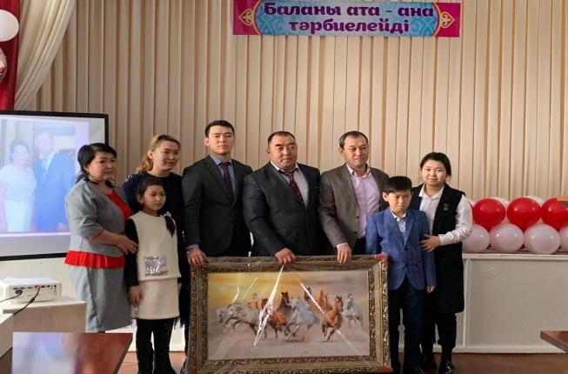
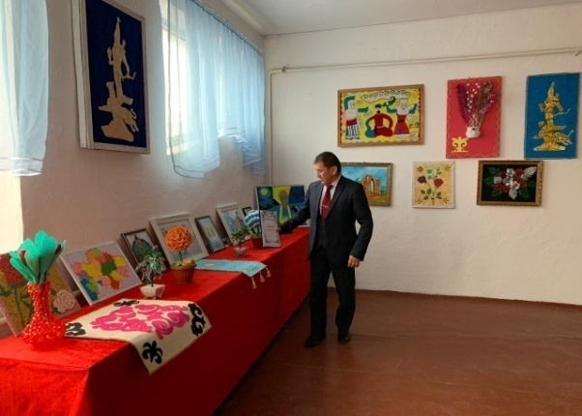
ӘКЕЛЕР МЕКТЕБІ ӘКЕЛЕР МЕКТЕБІ
Тақырыбы: Баланы ата-ана тәрбиелейді
Өткізу уақыты 12.02.2020ж.
Өткізу орны: С.Ысмайлов атындағы жалпы орта мектебінде аудандық Ардагерлер ұйымының төрағасы, Әкелер мектебінің төрағасы, мүшелері, білім бөлімінің мамандары, Қажымұқан елді мекені әкелері және 8-9-10 сынып оқушыларымен "Баланы ата-ана тәрбиелейді» тақырыбында аудандық семинар өтті. Семинарда мектеп директоры Мақсат Аққозиев ашып келген қонақтармен таныстырды. "Отбасы-Отанымыздың ошағы" тақырыбында ауылдағы Тайқараев Тілектес мырзаны "Үлгілі отбасы" етіп шақырып, кездесу сабағын мектеп директоры өзі өткізді. Орыс тілі мен әдебиет пән мұғалімі Берік. Қожақ "Әке-жауапты лауазым" тақырыбында дөңгелек үстелді әкелер және 9-10 сынып ұлдарымен ұйымдастарап өткізді. Әкелерге тест сұрақтарын беріп,ұларға әкелер туралы сұрақтар таратылды.Семинар соңында келген қонақтар кезек-кезегімен таласа отырып сөз алып, семинардың қызықты, тартымды, бүгінгі заманның талабына сай екендігін білдірді.
Қатысқандар саны -80

Slide 9
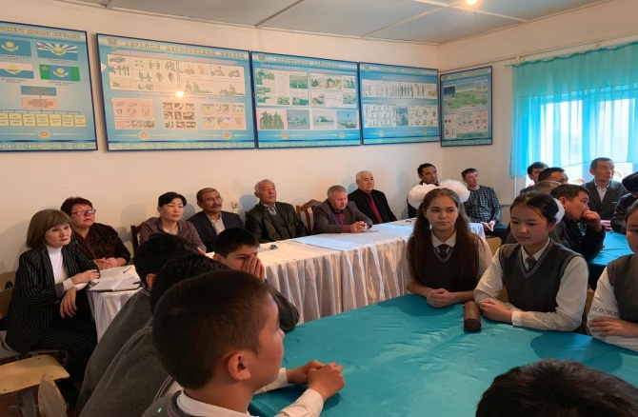
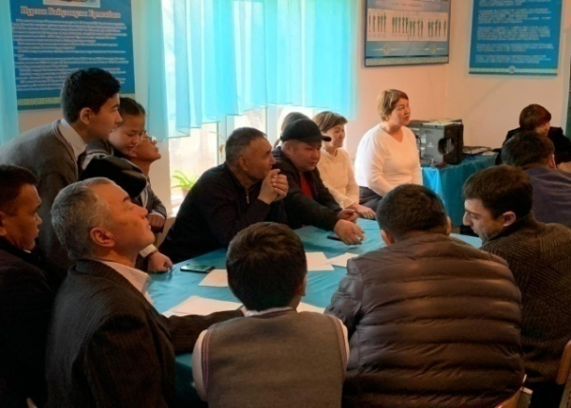
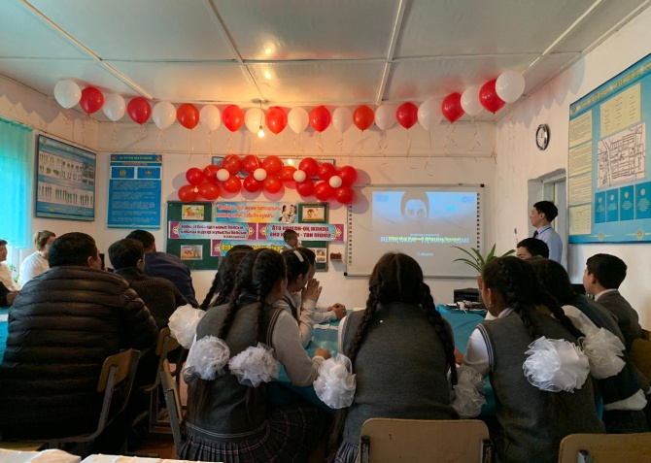
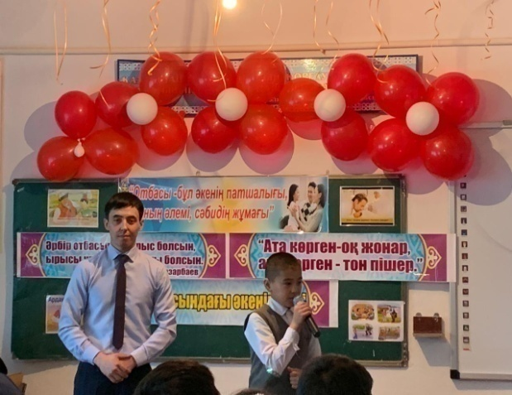
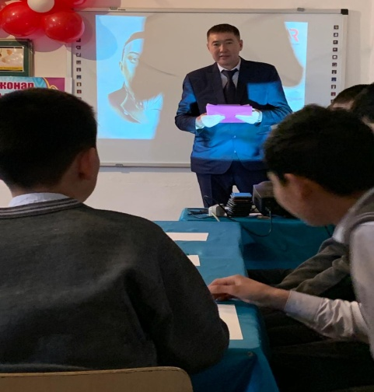
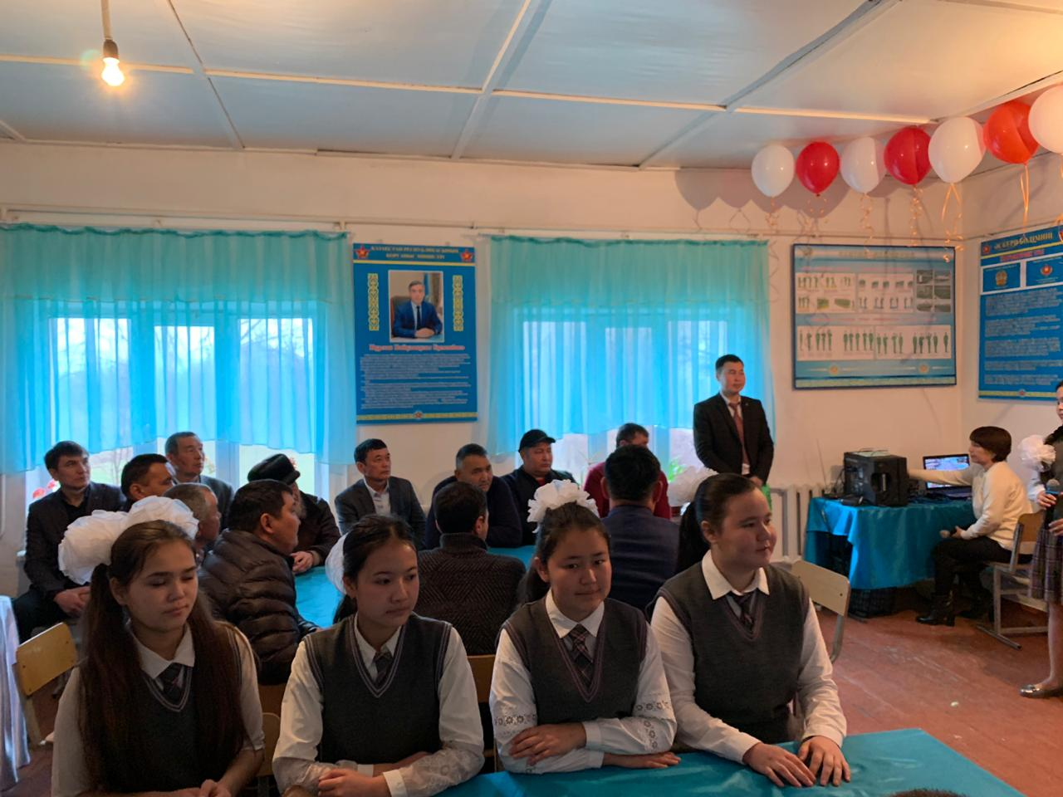
ӘКЕЛЕР МЕКТЕБІ ӘКЕЛЕР МЕКТЕБІ
Тақырыбы: Отбасы-әкенің патшалығы, ананың әлемі, баланың жұмағы
Өткізу уақыты 22.02.2020ж.
Өткізу орны: Ордабасы ауданы, “Темірлан”жалпы орта мектебі
Мақсаты: Ұлттық құндылықтарды дәріптеуге дағдыландыру.
Нәтижесі:. Семинарға аудандық ардагерлер төрағасы, "Әкелер мектебінің" төрағасы мен орынбасарлары, мектептің төрағалары, мектеп оқушыларының әкелері қатысты. Семинар өте тартымды, тәрбиелік мәні бар ұмытылып бара жатқан салт-дәстүрлер жайында ұйымдастырылды. Жоғарыда аталған мектептің география пән мұғалімі К. Әбдібай 10 сынып оқушылары және әкелерімен "Отбасындағы әкенің рөлі" тақырыбында пікір- талас, математика пән мұғалімі А. Мұғалбаев 8 сынып оқушылары және әкелерімен "Әке баланың айнасы" тақырыбында дөңгелек үстел өткізді. Келген қонақтар барлық іс-шараға белсене қастысып, өз ойларын ортаға салып, тәрбие мен білім беріп отырған ұжымға ризашылықтарын білдірді.
Қатысқандар саны -80

Slide 10
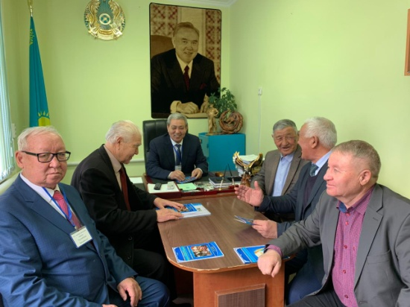
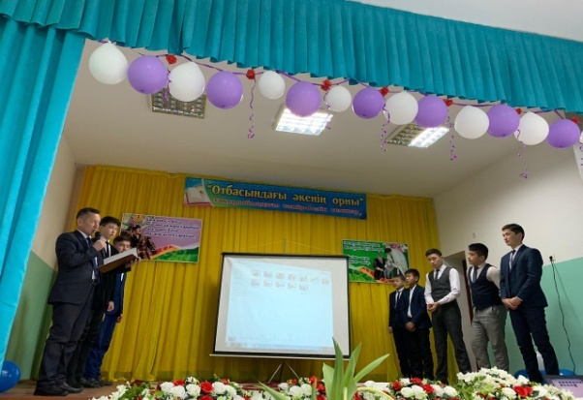
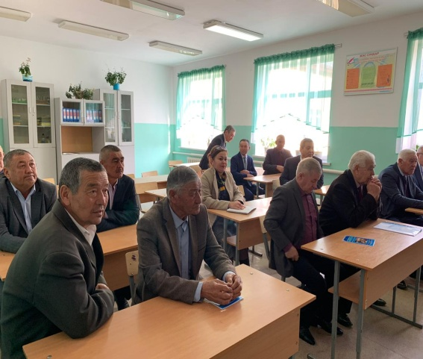



ӘКЕЛЕР МЕКТЕБІ ӘКЕЛЕР МЕКТЕБІ
Тақырыбы: Отбасындағы әкенің орны
Өткізу уақыты 26.02.2020ж.
Өткізу орны:Ордабасы ауданы Н.Нысанбайұлы атындағы жалпы орта мектебі
Мақсаты: Отбасындағы әке мен бала арасындағы байланысты күшейту, әкенің балаға бағыт-бағдар беру қызметін жандандыру.
Нәтижесі:. Семинарға аудандық ардагерлер төрағасы, "Әкелер мектебінің" төрағасы мен орынбасарлары, мектептің төрағалары, мектеп оқушыларының әкелері қатысты. Н.Нысанбайұлы атындағы жалпы орта мектебі "Отбасындағы әкенің орны" тақырып аясында пікірталасты көркем еңбек пән мұғалімі Т.Өтжан, "Әке көрген-оқ жонар" тақырып бойынша 10 сынып жетекшісі Б.Құрмантай тәрбие сағатын ұйымдастырды. Оқушылар бос уақыттарында әкелеріне қалай көмектесетінін бейнебаянға түсіріп көрсетті.Өз әкелеріне арнап жазған шығармалары мен өлеңдерін мәнерлеп оқыды. "Әке" туралы бірнеше сұрақтар берілді. Оқушылар мүдірмей жауап берді. Іс-шараны қортындылау үшін "Ардагерлер ұйымының" төрағасы, "Әкелер мектебінің" төрағасы мен орынбасары және келген әкелер оқушылардың ауыл балаларына тән ұяңдық басым екенін, бірақ семинардың жақсы өткенін айтты. Мектеп ұжымы мен оқушыларға рақымет айтты. Болашақта жігерлі, қайсар, қажырлы, ел қорғайтын еразамат болуларына тілек білдірді.
Қатысқандар саны -80

Slide 11






ӘКЕЛЕР МЕКТЕБІ ӘКЕЛЕР МЕКТЕБІ
Тақырыбы: Отбасындағы әкенің орны
Өткізу уақыты 26.02.2020ж.
Өткізу орны: Ордабасы ауданы, Н.Оразбаев атжалпы орта мектебі
Мақсаты: Ұлттық құндылықтарды дәріптеуге дағдыландыру.
Нәтижесі:. Семинарға аудандық ардагерлер төрағасы, "Әкелер мектебінің" төрағасы мен орынбасарлары, мектептің төрағалары, мектеп оқушыларының әкелері қатысты. Семинар өте тартымды, тәрбиелік мәні бар ұмытылып бара жатқан салт-дәстүрлер жайында ұйымдастырылды. Ең бірінші мектептің мұражайымен таныстырылды. Биология пән мұғалімі Е. Сеңгірбеков, математика пән мұғалімі Н.Есенәлі «Әке көрген –оқ жонар» тақырыбында кездесу ұйымдастырды.. Математика пән мұғалімі Б.Қалданбайұлы «Әкенің қас қабағы, баланың бас сабағы» тақырыбында 8-9-10-11 сынып оқушыларымен тәрбие сағатын өтті. Оқушылар белсене қастысып, өз ойларын ортаға салып, тәрбие мен білім беріп отырған ұжымға ризашылықтарын білдірді.
Қатысқандар саны -80

Slide 12






ӘКЕЛЕР МЕКТЕБІ ӘКЕЛЕР МЕКТЕБІ
Тақырыбы: Әкенің балаға қалдырар асыл мұрасы-тәрбиесі
Өткізу уақыты 03.03.2020ж.
Өткізу орны: Ордабасы ауданы, Амангелді атындағы жалпы орта мектебі
Мақсаты: Әкенің мінез-құлқы, өзгелермен қарым-қатынасы, өнері мен білімі-баланың өз алдындағы үлгі өнеге алатын, оған қарап өсетін нысанасы, Ер баланың өсіп, жетіліп, өз алдына жеке тұлға болып қалыптасуына, қоғамдағы өз орнын дұрыс табуына әкенің атқарар еңбегі ерекше екендігін ұғындыру.
Нәтижесі:. Семинарға аудандық ардагерлер төрағасы, "Әкелер мектебінің" төрағасы мен орынбасарлары, мектептің төрағалары, мектеп оқушыларының әкелері қатысты. Семинар 9-11 сынып ұлдары арасында дебат сабақпен басталды. Матеметика пән мұғалімі Н.Содиков пікірталас 10-11 сынып оқушыларымен «Әке-тірек.Ана-жүрек. Бала-тілек» тақырыбында өтті. Технология пән мұғалімі Ж.Қиянбек 9-11 сынып оқушыларымен «Әке асқар тау, Ана баурайындағы бұлақ, Бала жағасындағы құрақ » тақырыбында тренинг өткізді. Оқушылар мен әкелердің арасындағы қарым –қатынас нығайды.
Қатысқандар саны -150

